Slide 1
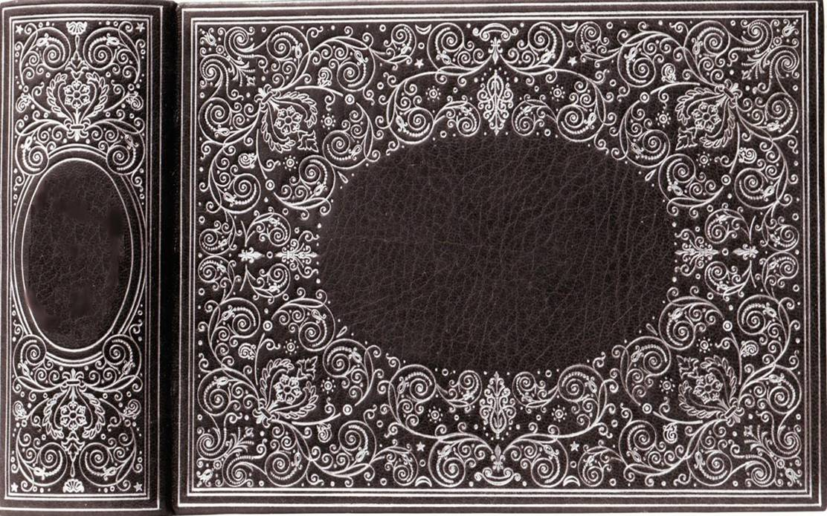


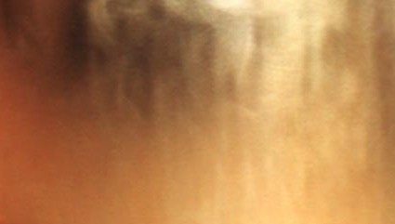
Dichos Populares
Dichos Populares

Slide 2
Índice
A buenas horas mangas verdes
Dormirse en los laureles
Pagar el pato
Armarse la marimorena
Echar con cajas destempladas
Para ti la perra gorda
A la vejez viruelas
El año de la Polka
Pasar la noche en blanco
A ojo de buen cubero
Es la caraba
Poner en tela de juicio
A río revuelto, ganancia de pescadores
Esto es Jauja
Poner la mano en el fuego
Hay gato encerrado
Poner pies en polvorosa.
Arrimar el ascua a su sardina
Estar a dos velas
Ponerse las botas
Atar los perros con longaniza
Irse de picos pardos
Quedarse sin blanca
Brindar - Origen
La ocasión la pintan calva
Salvarse por los pelos
Comer de gorra, ser un gorrón
Las cosas claras y el chocolate espeso
Ser un cafre
Como Pedro por su casa
Ser chivo expiatorio
Con la Iglesia hemos topado
Las paredes oyen
Tienes mas cuento que Calleja
Dar gato por liebre
Más Chulo que un ocho
Tener muchas ínfulas
Dar un cuarto al pregonero
Más feo que Picio
Tirar la casa por la ventana
Dar la lata
Mandar a la porra
Tomar las de villadiego
Dársela a uno con queso
Meterse en camisa de once varas
Tonto de capirote
De pascuas a ramos
Ni chicha ni limoná
Verdades de perogrullo
Dejarle en la estacada
No hay tu tía
Vete a hacer puñetas
Despedirse a la francesa
OK (cero killed)
Vete al carajo

Slide 3
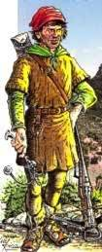
A buenas horas mangas verdes
Se dice de todo lo que llega a destiempo, cuando ha pasado la oportunidad y resulta inútil su auxilio. Se debe el origen de esta frase a que en tiempos de los cuadrilleros de la Santa Hermandad, creados por los Reyes Católicos, como casi nunca llegaban a tiempo para capturar a los malhechores, los delitos quedaban impunes. Los cuadrilleros vestían un uniforme con mangas verdes y coleto.

Slide 4
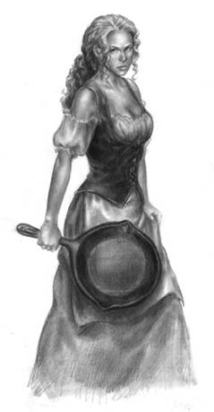
Armarse la marimorena
Esta expresión significa armarse una gran riña o pendencia. Según parece, tuvo su origen en las quimeras que armó en el siglo XVI una tabernera de Madrid, conocida por el nombre de María Morena o Mari Morena.

Slide 5
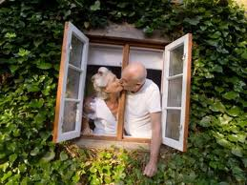
A la vejez viruelas
La viruela o viruelas era una enfermedad vírica contagiosa que afectaba principalmente a niños y adolescentes y que una vez curada, dejaba cicatrices indelebles .Por tanto, no era una infección propia de personas de avanzada edad. Esta expresión es el titulo de una comedia de 1817.Se trata de una obra en prosa que narra las vicisitudes de dos viejos enamorados. Algunos creen que el dicho surgió a raíz del estreno de la comedia en 1824. La frase alude a quienes se enamoran tardíamente y a quienes realizan aventuras no usuales para su edad, siendo estas mas propias de la juventud

Slide 6
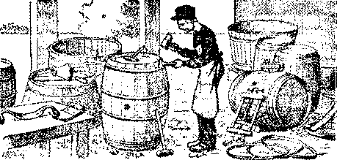
A ojo de buen cubero
La frase hace referencia a las medidas de capacidad de las cubas destinadas a contener agua, vino, aceite u otro líquido. Las cubas eran fabricadas una a una por el cubero, y su capacidad variaba enormemente dependiendo de las diferentes normativas de medidas dictadas por los señores feudales.

Slide 7
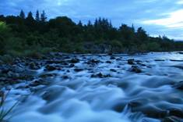
A río revuelto, ganancia de pescadores
Es proverbio que alude a los que medran aprovechando las revueltas y trastornos. la experiencia demuestra que los pescadores cogen mucho más pescado en el agua turbia que en la clara, tal vez porque cuando el agua está turbia los peces no ven los peligros que corren y caen más fácilmente en ellos. De aquí nació el otro modismo: "Pescar en agua turbia", como sinónimo de hacer su negocio y aprovecharse de un desorden que tal vez se ha promovido con dicho fin. Los griegos decían en el mismo sentido: "Enturbiar el agua del lado para pescar anguilas", modismo que Aristófanes aplica al mal ciudadano que provoca desórdenes a fin de enriquecerse a expensas del público.

Slide 8
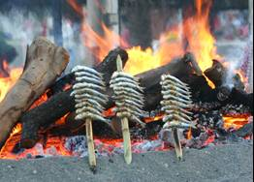
Arrimar el ascua a su sardina
Aprovecharse de circunstancias favorables o hacer un uso egoísta de determinada situación. Dicen algunos que antaño solían dar sardinas a los trabajadores de los cortijos, que ellos asaban en la candela, en la lumbre de los caseríos. Pero cuando uno cogía ascuas para arrimarlas a su sardina la candela se apagaba, con lo cual tuvieron que prohibir el uso de ese pescado y evitar altercados entre los trabajadores. No obstante, el refrán es muy corrido y no precisamente andaluz. Así pues, en el libro de José Gella e Iturriaga, el Refranero del mar, vienen dos variantes:"Cada uno lleva la brasa a su sardina" y "Cada uno ,huelga llevar a la brasa a su sardina puesta a asar“ frase hecha que aparte de larga, dificil de pronunciar

Slide 9
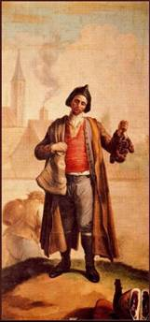
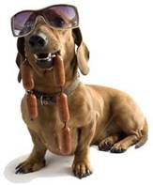
Atar los perros con longaniza
Este dicho nos remonta a los principios del siglo XIX, más precisamente al pueblo salmantino de Candelario, cercano a la ciudad de Béjar, famoso por la calidad de sus embutidos, en el que vivía un afamado elaborador de chorizos llamado Constantino Rico, alias el choricero, cuya figura sería inmortalizada por el artista Bayeu en un famoso tapiz que hoy se exhibe en el Palacio El Pardo.
Este buen hombre tenía instalada la factoría en la que trabajaban varias obreras en los bajos de su propia casa y en una oportunidad, una de éstas, apremiada por las circunstancias, tuvo la peregrina idea de atar a un perrito faldero a la pata de un banco, usando a manera de soga, una ristra de longanizas.
Al poco tiempo, entró un muchacho -hijo de otra operaria- a dar un recado a su madre y presenció con estupor la escena e inmediatamente se encargó de divulgar la noticia de que en casa del tío Rico se atan los perros con longaniza.
La expresión, no hace falta decirlo, tuvo inmediata aceptación en el pueblo y desde entonces, se hizo sinónimo de exageración en la demostración de la opulencia y el derroche.

Slide 10
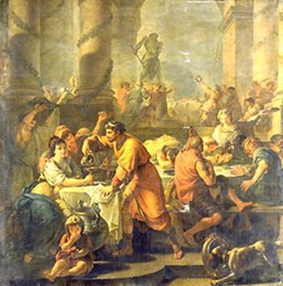
Brindar - Origen
La costumbre de chocar los vasos o copas cuando se bebe vino, proviene de las costumbres entre los romanos, quienes decían que al beber participaban del placer todos los sentidos excepto el oído; al chocar las copas o vasos del vino, el oído quedaba también incluido...

Slide 11

Comer de gorra, ser un gorrón
Significa que se obtiene un beneficio gratis y a costa de otro. Los estudiantes vestían capa y gorra y eran dueños de un apetito voraz. Como carecían de recursos y sus familias vivían lejos de su lugar de estudio, debían ingeniárselas para no pasar hambre. Uno de sus trucos era colarse en fiestas y banquetes saludando con la gorra a todo el mundo

Slide 12
Como Pedro por su casa
Dícese de la persona que se mueve con desenvoltura en un lugar que no le es propio. En ocasiones tiene un significado peyorativo, porque se trata de un intruso cuya actitud es impertinente, arrogante y excesiva. Algunos autores han tratado de identificar esta frase a Pedro I de Aragón (siglos XI y XII) aludiendo a un antiguo dicho: "Entrarse como Pedro por Huesca",aludiendo a la poca resistencia que tuvo este rey en la torna de esta ciudad

Slide 13
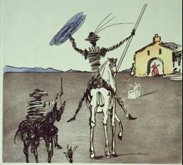
Con la Iglesia hemos topado
Se trata de frase que se atribuye a Cervantes en el Quijote, pero que no aparece así en la novela cervantina. La frase se suele usar con un sentido de critica a la Iglesia. Sin embargo se ve que Don Quijote no se refiere a la iglesia como institución, si no a la iglesia del pueblo y no dice "hemos topado amigo Sancho" si no "hemos dado Sancho".De todos modos esta falsa cita se ha convertido en frase hecha en español. A veces se aplica a toda clase de cosas o instituciones que ejercen cierto poder del que no es fácil librarse

Slide 14



Dar gato por liebre
Si hay algo que ha mantenido la tradición con el paso de los siglos, es, sin duda, la mala fama de las posadas, hosterías y fondas, respecto de la calidad de sus comidas.
La literatura universal está llena de alusiones, muchas de ellas irónicas, acerca del valor de los alimentos ofrecidos en ellas.
Y era tanto el descrédito de estos lugares, que llegó a hacerse usual entre los comensales la práctica de un conjuro, previo a la degustación, en el que aquellos, parados frente a la carne recién asada, recitaban:
Si eres cabrito, mantente frito;
si eres gato, salta al plato.
Por supuesto, este "exorcismo" nunca sirvió para demostrar la veracidad de la fama de la posada, pero dio origen a la expresión dar gato por liebre, que con el tiempo se incorporó al lenguaje popular como equivalente de engaño malicioso por el que se da alguna cosa de inferior calidad, bajo la apariencia de legitimidad.

Slide 15
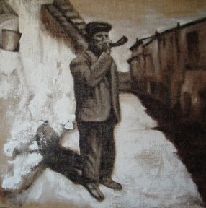
Dar un cuarto al pregonero
La figura del pregonero o portavoz ambulante de noticias existe desde hace mucho tiempo, incluso se lo registra en la época de los romanos. En España, se sabe que existían pregoneros por lo menos desde el siglo XV y además tenían la particularidad de estar divididos en tres clases: los oficiales, que estaban al servicio de la Administración; los heraldos, que marchaban delante de los nobles anunciando el paso de estos, y los voceadores mercantiles que, por encargo de cualquier vendedor, pregonaban los artículos y servicios más diversos. La tarifa usual de estos últimos era un cuarto, moneda de cobre que equivalía a cuatro maravedíes, es decir, alrededor de tres céntimas de peseta, de manera que dar un cuarto al pregonero significaba pagar los servicios de ese oficial público para que difundiese, en voz alta, cualquier tipo de noticia. Con el correr del tiempo, la frase adquiriría en España (ya que en el Río de la Plata y el resto de América del Sur es poco usual) un sentido totalmente opuesto, cual es el de reprobar la divulgación de algo que, por su particular naturaleza, debiera callarse.

Slide 16
Dar la lata
Son muchas las versiones que circulan respecto de la procedencia del dicho, aunque todo induce a creer que proviene -por imitación- de los antiguos dichos dar la tabarra o dar la murga, con los que se daba a entender el fastidio ocasionado por alguien que golpea instrumentos de percusión tales como zambombas, palos y cencerros, para festejar las segundas nupcias de una viuda o de un viudo. Posiblemente, al aparecer en el mercado la hoja de lata (luego, hojalata) como producto de uso común, los recipientes vacíos de ese material fueron incorporados al equipo sonoro de las "cencerradas". De manera que la expresión "dar la lata", o sea, percutir sobre ella, no hizo más que extender el concepto tradicional de "dar la murga". También se ha documentado que la frase podría provenir de la ciudad de Málaga, en cuya cárcel los presos solían comprar una lata de mosto condimentado con sobras de vino, licores y aguardientes que al ser bebidos, provocaban en los detenidos una intensa borrachera y, como consecuencia, un deseo incontenible de hablar. El uso popular, sin embargo, le ha adjudicado al dicho el significado de fastidio causado por cualquier inoportuna insistencia, aunque entre nosotros se lo aplica lisa y llanamente a quien posee la característica de hablar por demás.

Slide 17
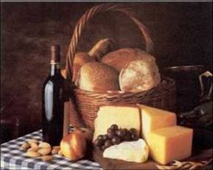
Dársela a uno con queso
En la edad media, los vinos de la Mancha disfrutaban ya de merecida fama y eran muchos los taberneros y bodegueros de toda España que acudían a tierras manchegas para comprar buen caldo. Pero cuando, por lo que fuera, el vino que querían vender no era muy bueno o estaba picado, los hábiles bodegueros manchegos, daban a probar el vino acompañado de un trozo de queso curado. El fuerte sabor del queso disimulaba el picor del vino.

Slide 18
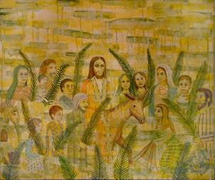
De pascuas a ramos
Cuando un suceso ocurre muy de vez en cuando, decimos que pasa "de Pascuas a Ramos". El dicho alude a la festividad de la Pascua de Resurrección, que tiene lugar una semana después del Domingo de Ramos. Por lo tanto, entre ambas festividades, existe un lapso de tiempo de un año menos una semana.

Slide 19
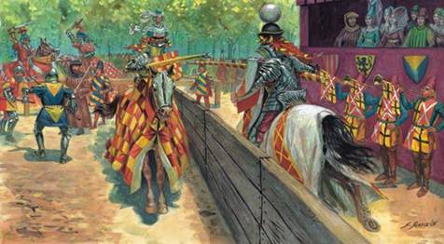
Dejarle en la estacada
La "estacada" era el campo de batalla construido con estacas donde se celebraban los desfiles solemnes, los torneos y demás competiciones entre caballeros. De ahí se llamó figuradamente "quedarse en la estacada" a ser vencido en una disputa o perder en una determinada empresa; y "dejar a alguien en la estacada" a abandonarle en un momento delicado o peligroso.

Slide 20
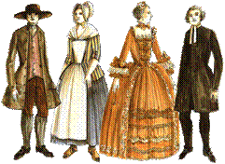
Despedirse a la francesa
Durante el siglo XVIII había entre las personas de la alta sociedad francesa una moda que consistía en retirarse de un lugar sin despedirse, sin siquiera saludar a los anfitriones. Llego a tal punto este hábito, que era considerado un rasgo de mala educación saludar a alguien cuando partía. Esta costumbre, en Francia dio origen al dicho sans adieu (sin adiós) que el lenguaje coloquial español acuño en la forma "despedirse a la francesa",pero en este caso como equivalente de reprobación del comportamiento de alguien que, sin despedida ni saludo alguno, se retira de una reunión

Slide 21
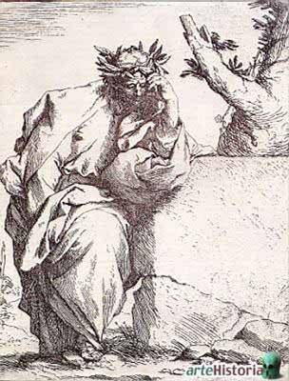
Dormirse en los laureles
Antiguamente, a los poetas, emperadores y generales victoriosos, se les coronaba con guirnaldas confeccionadas con hojas de laurel. Pero si después de haber conseguido el triunfo y el reconocimiento general con la corona de laurel, la persona dejaba de trabajar y esforzarse se decía que se dormía en los laureles.

Slide 22
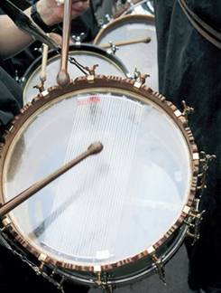
Echar con cajas destempladas
Se refiere a cuando se despide a alguien con malos modos. Las "cajas" aludidas son las de los tambores. Era al son de los tambores destemplados que el reo avanzaba hacia el patíbulo y también al soldado que era expulsado con deshonor.

Slide 23
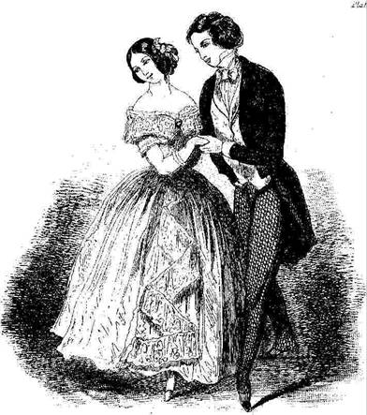
El año de la Polka
La Polka es una danza popular aparecida en Bohemia hacia 1830. Se puso de moda en los salones europeos y fiestas de sociedad durante el primer tercio del siglo XIX. Por ello, al decir que algo es del año de la polca, queremos indicar que una cosa es vieja o esta pasada de moda

Slide 24
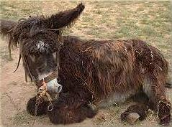
Es la caraba
Se usa para dar a entender que algo o alguien es muy divertido, bromista, juerguista... El origen de esta frase está en una anécdota sucedida durante el transcurso de una feria. En una de las casetas se anunciaba algo extraordinario "La Caraba". El que siempre estaba dispuesto a asombrarse, lógicamente entraba y cuál no sería su sorpresa cuando el "fenómeno" que encontraba era una burra muy vieja y flaca. El dueño de la caseta decía que no existía ningún engaño ya que la burra era "La Caraba", es decir "la que araba y ya no ara".

Slide 25
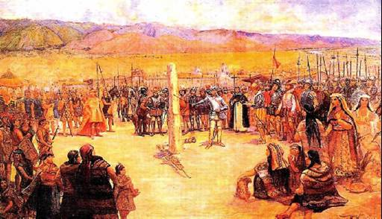
Esto es Jauja
Se dice para resumir la sensación de sacar provecho o satisfacción sin fin de una situación. Jauja es una ciudad peruana cuya fama se debe a sus excelentes minas que en época de los conquistadores proporciono a estos una vida ociosa y regalada

Slide 26
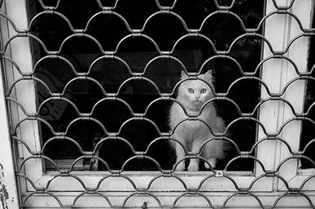
Hay gato encerrado
Se dice cuando queremos afirmar que hay una causa o razón oculta. Era habitual durante el Siglo de Oro español la utilización de bolsas para guardar el dinero hechas con piel de gato y se les llego a llamar popularmente con tal nombre. Siendo "gatos" que encerraban riquezas desconocidas

Slide 27
Estar a dos velas
Se usa para referirse a carecer de dinero y de recursos en general. Son muchas las explicaciones que se le dan a esta frase. Se oye decir que es un símil marinero que como "A todo trapo" o "A palo seco" ha calado en nuestro lenguaje, significando en este caso que la embarcación navega tan solo con dos velas y no utiliza la totalidad de sus recursos. Pero no parece convincente. También se dice que procede del gesto que se hace para demostrar que no se tiene dinero y que consiste en meter las manos en los bolsillos y estirar de los forros hacia fuera volviéndolos del revés. Por la forma triangular que representan y por el color blanco se les compararía con las velas de una embarcación. Es mas posible que aluda al juego y al hecho de que antiguamente en las timbas de naipes, el que hacia de banca tenia una vela a cada lado para poder contar el dinero. En tal caso dejarle a dos velas, significaría dejarle sin dinero, en bancarrota. También se relaciona con los mocos de los niños, niños solos y abandonados que por no tener, no tienen ni quien les limpie los mocos .A este claro ejemplo, suele ir acompañado del gesto de pasar los dedos índice y corazón por la nariz de arriba a abajo, uno por cada lado de la nariz

Slide 28
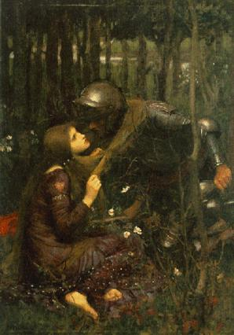
Irse de picos pardos
El origen de esta expresión viene de la Edad Media, cuando a las prostitutas se les obligaba a llevar en las vestiduras un trozo de tela en forma de pico y de color marrón o pardo, de ahí que se diga "irse de picos pardos".

Slide 29
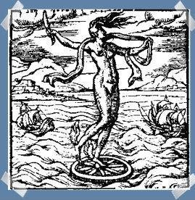
La ocasión la pintan calva
Los romanos personificaban a la diosa Ocasión como una mujer hermosa y con alas, como símbolo de la fugacidad con que pasan ante el hombre las buenas ocasiones u oportunidades. Parada en puntas de pie sobre una rueda y con un cuchillo en la mano, la diosa Ocasión tenía una cabeza adornada por delante con abundante cabellera, mientras que por detrás, era totalmente calva. De manera que, al decir "tomar la ocasión por los pelos", se entendía que debía esperársela de frente, cuando ella venía hacia uno, donde se tendría la oportunidad de tomarla, ya que una vez que había pasado -y al no tener pelos por detrás- sería imposible agarrarla. Con el tiempo, la expresión perdió algo de su sentido original y comenzó a ser utilizada para dar a entender que una cosa se logra más por suerte que por capacidad. Respecto de la variante "(a) la ocasión la pintan calva", alude a la posibilidad inminente de alcanzar un logro y que por ninguna causa puede desperdiciarse la oportunidad.

Slide 30
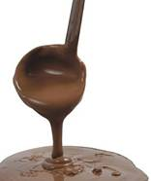
Las cosas claras y el chocolate espeso
Cuando desde América, el monje español fray Aguilar envió las primeras muestras de la planta de cacao a sus colegas de congregación del Monasterio de Piedra, para que la dieran a conocer, al principio no gusto, a causa de su sabor amargo, por lo que fue utilizado con fines medicinales exclusivamente. Posteriormente cuando a unas monjas del convento de Guajaca se les ocurrió agregarle azúcar al preparado de cacao, ese nuevo producto causo furor, primero en España y luego en toda Europa. En esos tiempos mientras la Iglesia se debatía sobre si esa bebida rompía o no el ayuno pascual, el pueblo discutía cual era la mejor forma de tomarlo: espeso o claro. Los ganadores fueron finalmente los que se inclinaron por el chocolate cargado, por lo que la expresión las cosas claras y el chocolate espeso se popularizo en el sentido de llamar las cosas por su nombre.

Slide 31
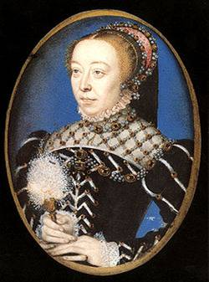
Las paredes oyen
Cuentan los cronistas que la reina Catalina de Médicis , esposa de Enrique II, rey de Francia, era muy desconfiada y perseguidora implacable de sus posibles rivales. Para poder escuchar mejor a las personas de las que más sospechaba, mandó practicar una red de taladros, hábilmente disimulados entre las molduras, en las paredes y techos del Palacio Real. Este sistema de espionaje dio origen a la frase “las paredes oyen”

Slide 32
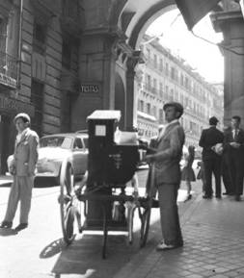
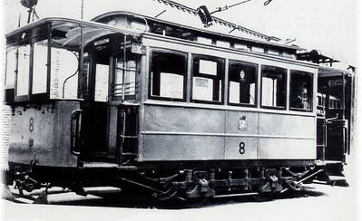
Más Chulo que un ocho
La expresión: Más Chulo que un ocho
Se trata de una expresión muy castiza. Antiguamente en
Madrid cuando aún había tranvías, era el tranvía número 8 el que llevaba a los chulapos y chulapas a la verbena.

Slide 33
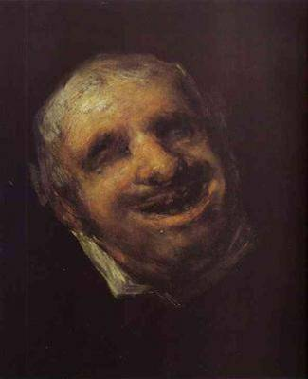
Más feo que Picio
Francisco Picio nacido en Alhendín (Granada),fue condenado a muerte por razones desconocidas y ya en la capilla recibió el indulto. Tal fue su reacción que se le cayó el pelo, las cejas y le salieron tumores por toda la cara, causando una visión espantosa. Cuenta la leyenda que el párroco que fue a darle la extrema unción, ató el crucifijo a la punta de un palo para no acercarse a ese rostro tan espantoso

Slide 34
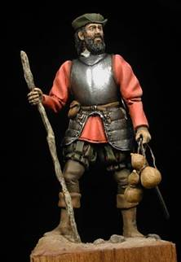
Mandar a la porra
Antiguamente, en el ámbito militar, el soldado que ejecutaba el tambor mayor del regimiento llevaba un largo bastón, con el puño de plata y mucha historia detrás, al que se llamaba "porra". Por lo general, este bastón era clavado en un lugar alejado del campamento y señalaba el lugar al que debía acudir el soldado que era castigado con arresto: "Vaya usted a la porra", le gritaba el oficial y el soldado, efectivamente, se dirigía a ese lugar y permanecía allí durante el tiempo que se mantenía el castigo. Posteriormente, fue cambiada la forma de castigo, pero la expresión mandar a la porra quedó en el uso del lenguaje del pueblo con un matiz netamente despectivo.

Slide 35
Meterse en camisa de once varas
La frase tuvo su origen en el ritual de adopción de un niño, en la Edad Media. El padre adoptante debía meter al niño adoptado dentro de una manga muy holgada de una camisa de gran tamaño tejida al efecto, sacando al pequeño por la cabeza o cuello de la prenda. Una vez recuperado el niño, el padre le daba un fuerte beso en la frente como prueba de su paternidad aceptada. La vara(835,9 mm) era una barra de madera o metal que servia para medir cualquier cosa y la alusión a las once varas es para exagerar la dimensión de la camisa que, si bien era grande, no podía medir tanto como once varas (serian mas de nueve metros). La expresión se aplica para advertir sobre la inconveniencia de complicarse innecesariamente la vida.

Slide 36
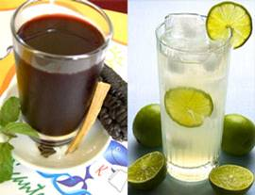
Ni chicha ni limoná
Equivale a decir no vale para nada. Además, esta expresión se usa en el sentido de no ser una cosa ni otra. La chicha, según el diccionario, es la voz que desde antiguo se emplea en el lenguaje infantil para designar la carne comestible. Pero chicha también es una bebida alcohólica que resulta de la fermentación del maíz en agua azucarada. De este licor, muy común en los países de Centroamérica y Sudamérica, nace el dicho "ni chicha ni limoná",es decir, que no hay o no quedan ni bebidas alcohólicas ni refrescantes

Slide 37
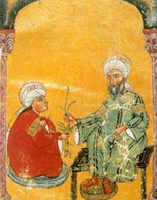
No hay tu tía
Tiene su origen en un ungüento medicinal que en épocas pasadas se aplicaba como remedio para todos los males y que se llamaba atutía o tuthía, vocablos que derivan del árabe altutiyà. El dicho “no hay tu tía”, que es una modificación de no hay atutía, se empleaba para indicar que una enfermedad no tenía remedio ni aplicando el virtuoso preparado.

Slide 38
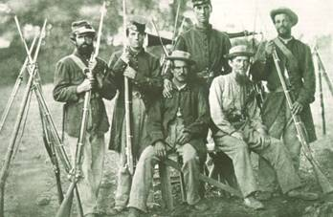
OK (cero killed)
Durante la Guerra de Secesión, en los Estados Unidos,
cuando regresaban las tropas a sus cuarteles sin tener ninguna baja, en una gran pizarra se escribía OK (cero killed).De ahí proviene la expresión "OK" que actualmente se usa para decir que "todo está bien"...

Slide 39
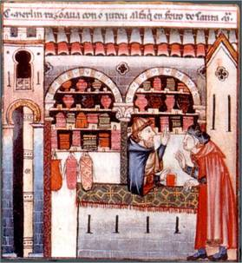
Pagar el pato
La frase fue utilizada por los cristianos viejos para burlarse de los judíos españoles.
La fe de éstos se mantenía a través del Pacto que era el vocablo utilizado para referirse al “concierto de Dios”.
Comoquiera que eran perseguidos por su fe y que estaban obligados a pagar unos impuestos especiales por el hecho de ser judíos, se construyó la frase con sentido irónico y burlesco. Se les decía: Aquí pagaréis el pato al jugar con el sonido y la escritura de ambos vocablos.

Slide 40
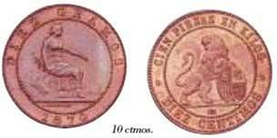
Para ti la perra gorda
En 1870 se acuño en España una moneda de 10 céntimos en la que en uno de sus lados había un león sosteniendo el escudo de España, pero era tan raquítico el animal que la gente lo llamo popularmente "perra“ (estaba tambien la de 5 centimos llamada "perra chica"). Esta frase se utiliza cuando harto de discutir con alguien y vista su cabezoneria,se le da la razón aun sin querer dársela o sin tenerla

Slide 41
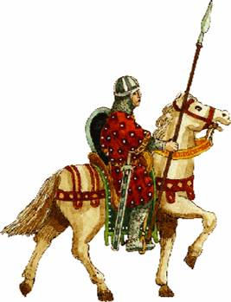
Pasar la noche en blanco
El origen viene de cuando ciertas órdenes de caballería exigían al aspirante, pasar una noche en vigilia velando armas, antes de ser nombrados caballeros. Esa noche el caballero la pasaba vestido con una túnica de color blanco por lo que se decía “pasar la noche en blanco”.

Slide 42
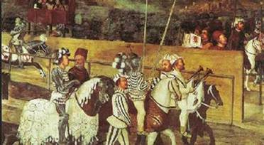
Poner en tela de juicio
En el antiguo Derecho Procesal, poner en tela de juicio significaba que un caso estaba pendiente de averiguaciones previas para formar un asunto o resolverlo. En la expresión, la voz latina "tela" que significa empalizada, se usa con el significado de palestra, lugar cerrado para celebrar en él debates o discusiones. Dicho esto, la expresión "poner en tela de juicio",se dice cuando tenemos dudas acerca de la certeza, legalidad o éxito de una cosa.

Slide 43
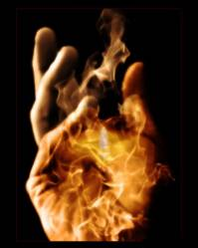
Poner la mano en el fuego
La procedencia de este dicho, que se utiliza para manifestar el respaldo total a alguien o algo, se remonta a la época en la que se practicaba el llamado juicio de Dios. También conocida como Ordalia, esta era una institución jurídica que dictaminaba, atendiendo supuestos mandatos divinos, a inocencia o culpabilidad de una persona o cosa, acusadas de quebrantar las normas establecidas o cometer un pecado. Esta costumbre pagana se ejecutaba de formas muy diversas. No obstante, casi todas consistían en pruebas de fuego (sujetar hierros candentes, introducir las manos en la lumbre) si la persona salía de la prueba con pocas quemaduras, significaba que Dios la consideraba inocente y por tanto, no tenia que recibir ningún castigo

Slide 44
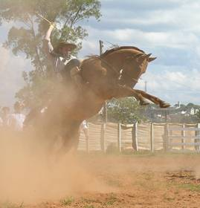
Poner pies en polvorosa.
Utilizada para decir que alguien ha escapado con precipitación. Según algunos, la frase proviene de la nube de polvo que se formaba en los caminos antiguos cuando alguien pasaba por ellos muy rápidamente. Otros, sin embargo, fundan el dicho en el modo de hablar de los gitanos, en cuya jerga la palabra polvorosa significa calle.

Slide 45
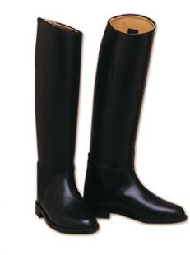
Ponerse las botas
Se dice para manifestar lo excelente de un negocio o una comida. En la antigüedad los pobres iban descalzos o calzados con alpargatas, mientras que los ricos llevaban botas, entre otras razones para montar a caballo. De aquí que el hecho de "ponerse las botas" se relacione con algo bueno y provechoso.

Slide 46
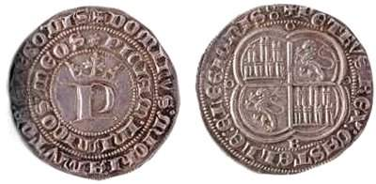
Quedarse sin blanca
La blanca era una moneda castellana de plata, que se acuñó
por primera vez en tiempos de Pedro I (1334-1369).

Slide 47
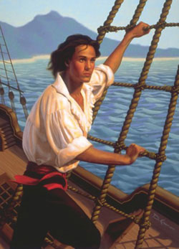
Salvarse por los pelos
Antiguamente muchos marineros no sabían nadar. Era costumbre que se dejaran el pelo largo para que si caían a la mar los agarraran "por los pelos" para salvarlos.

Slide 48
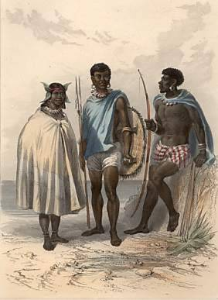
Ser un cafre
El apelativo cafre se aplica a toda persona o situación que encarna lo opuesto a la civilización y la cultura. En realidad, se llaman cafres a los habitantes de Cafreria o País de los Cafres, grupo de pueblos bantúes que habitaban la región oriental de África del Sur, en El Cabo Natal. La cafreria es un nombre de origen árabe con el que los geógrafos de los siglos XVII y XVIII denominaban a la parte de África situada al sur del Ecuador poblada por infieles, es decir, no musulmanes

Slide 49
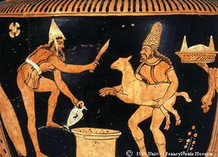
Ser chivo expiatorio
Este dicho proviene de una práctica ritual de los antiguos judíos, por la que el Gran Sacerdote, purificado y vestido de blanco para la celebración del Día de la Expiación ("purificación de las culpas por medio de un sacrificio") elegía dos machos cabríos, echaba a suerte el sacrificio de uno, en nombre del pueblo de Israel y ponía las manos sobre la cabeza del animal elegido -llamado el Azazel- al que se le imputaban todos los pecados y abominaciones del pueblo israelita.
Luego de esta ceremonia, el macho sobreviviente era devuelto al campo por un acólito y abandonado a su suerte, en el valle de Tofet, donde la gente lo perseguía entre gritos, insultos y pedradas.
Por extensión, la expresión ser el chivo expiatorio adquirió entre nosotros el valor de hacer caer una culpa colectiva sobre alguien en particular, aun cuando no siempre éste haya sido el responsable de tal falta.

Slide 50
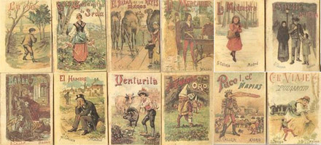
Tienes mas cuento que Calleja
Saturnino Calleja Fernández (Burgos 1853-Madrid 1915) era un editor, pedagogo y escritor español, eran conocidos los giros que les daba a los cuentos populares, por ejemplo el soldadito de plomo cobraba vida por devoción a la Virgen del Pilar, el Barón de Munchaunnsen paso a llamarse el Barón de la Castaña etc..etc..a la famosa coletilla Comieron perdices y fueron felices Calleja añadió; y a mi no me dieron porque no quisieron. Se dice que alguien tiene mas cuento que Calleja, cuando tiende a exagerar las cosas o inventárselas

Slide 51
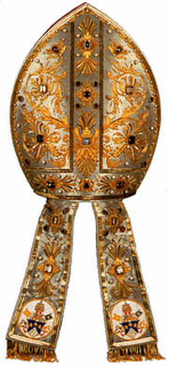
Tener muchas ínfulas
En la Antigüedad, se llamaban "ínfulas" a unas tiras o vendas de las que pendían dos cintas llamadas "vittae", una a cada lado de la cabeza. Las "ínfulas" se usaban arrolladas en la cabeza a manera de diadema o corona, y solían lucirlas los príncipes y sacerdotes paganos, como señal distintiva de su dignidad. Con estas "ínfulas" se adornaban también los altares y -en algunas ocasiones- las víctimas que eran llevadas al sacrificio. Pero cuantas más eran las ínfulas y mejor la calidad de su confección, más importante era considerada la persona que las portaba, por lo que, era muy común escuchar hablar de víctima de muchas ínfulas. Con el tiempo, el dicho pasó a designar a todo aquel que actúa con habitual vanidad y orgullo desmedidos y, por lo general, despreciando al prójimo.

Slide 52
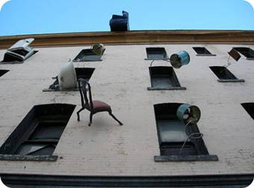
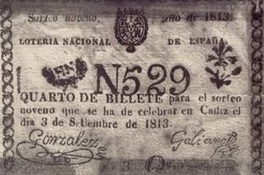
Tirar la casa por la ventana
En el siglo XIX se impuso la costumbre de que a aquel que le tocaba la lotería, tiraba los enseres de su casa por la ventana… Literalmente los muebles se iban a la calle.

Slide 53
Tomar las de villadiego
Si existe un dicho popular de origen español cuyo origen es controvertido, sin duda es este que nos ocupa ahora. Sobre lo que no se tiene ninguna duda es respecto de su antigüedad, ya que se lo menciona por primera vez en La Celestina, la célebre tragicomedia de Calisto y Melibea escrita en parte por Fernando de Rojas, donde se hace referencia a las "calzas de Villadiego". Pero los estudiosos no se ponen de acuerdo acerca de su procedencia: para algunos, alude a un determinado tipo de calzones -calzas- que se confeccionaban por entonces en el pueblo burgalés de Villadiego; para otros, evoca la figura del aventurero que llevaba ese apellido, quien por alguna razón que se desconoce, se vio obligado a escapar precipitadamente de determinado lugar. Existen otras versiones no menos contradictorias, una de las cuales sostiene que se refiere a las alforjas que se fabricaban en la ciudad de Villadiego, aludiendo a que éstas son lo primero que se toma cuando se huye de un lugar, pero en realidad, se trataría de las calzas, que sí son lo primero que uno toma en su huida. Pero sea como fuere, el significado de la frase tomarse las de Villadiego tiene en todos los casos el mismo sentido: huir, salir en estampida por efecto de una contingencia súbita e imprevista.

Slide 54
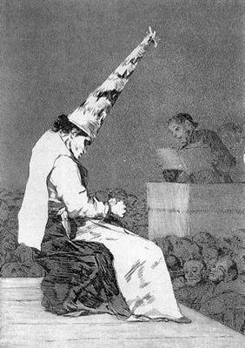
Tonto de capirote
Frase aplicada a la persona muy necia o incapaz. Según Unamuno, en un articulo publicado en 1923, decía que tonto de capirote "es el que con un capirote o bonete puntiagudo, hace de tonto en las fiestas. Es un tonto de alquiler y casi oficial"

Slide 55
Verdades de perogrullo
¿Quién no ha hablado alguna vez de las verdades de Perogrullo? Pero... ¿sabemos realmente quién fue este personaje, si es que alguna vez existió? No puede afirmarse con certeza quién fue Perogrullo. Para algunos, fue un personaje quimérico; para otros, una persona de carne y hueso, asturiano para más datos. Sea como fuere, lo que no puede cuestionarse es el caudal de ingenio y gracejo encerrado en las célebres "verdades" que se atribuyen a este personaje, que a la mano cerrada le llamaba puño. Estas "verdades" formaron parte de coplas, muy cuidadosamente recopiladas y un autor tan afamado como Francisco de Quevedo y Villegas las intercaló en sus prosas. La incorporación en el uso coloquial de la expresión verdades de Perogrullo (en realidad, una deformación del nombre Pedrogrullo) se debe a la necesidad de expresar aquello que por evidente y consabido se hace ocioso anunciar.

Slide 56

Vete a hacer puñetas
La usamos cuando queremos despedir a alguien con desconsideración. Las puñetas son las bocamangas (la parte mas cercana de la manga) realizadas con bordados y puntillas, que adornaban algunas togas. Estos adornos eran realizados a mano con hilo, formando un tejido calado con flores y figuras. Era una labor muy delicada que implicaba la inversión de mucha paciencia, tiempo y dinero

Slide 57

Vete al Carajo
Carajo
“CARAJO" se le llamaba a la pequeña canastilla que se encontraba en lo alto del palo mayor de las antiguas naves.
Cuando un marinero cometía una falta se le mandaba al Carajo en señal de castigo.
Hete aquí por qué cuando queremos perder de vista a alguien usamos la expresión:
“VETE AL CARAJO”

Slide 58







¿Te ha gustado?
Puedes ver más entrando
Aquí
Además puedes recibir powerpoints en tu correo electrónico suscribiéndote aquí:

